Slide 1
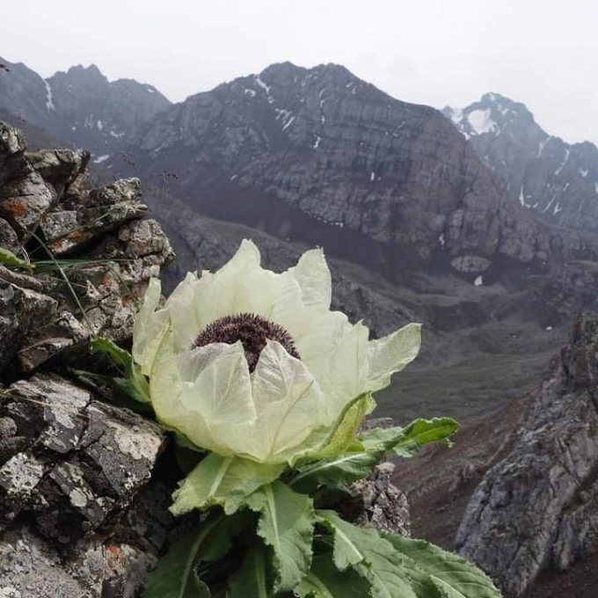
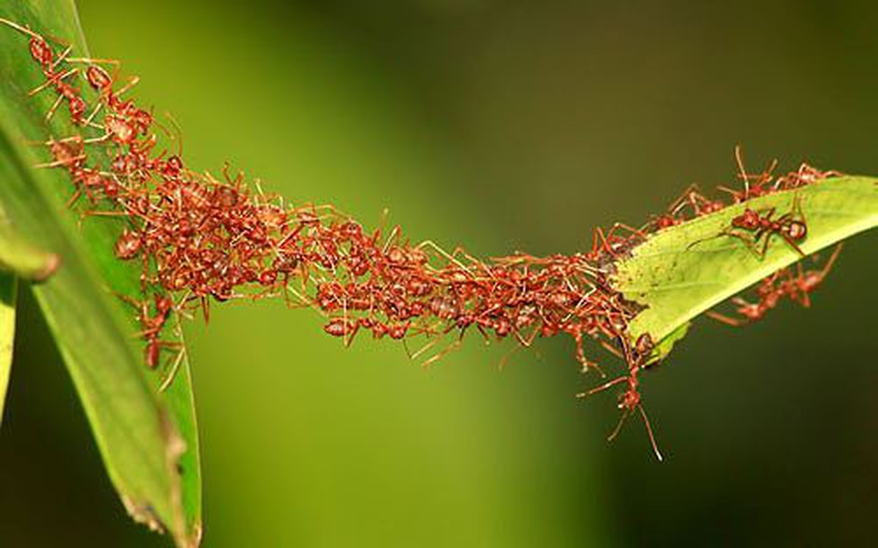
CÁC CẤP TỔ CHỨC CỦA THẾ GIỚI SỐNG
Bài 3
Sinh học 10_KNTT

Slide 2
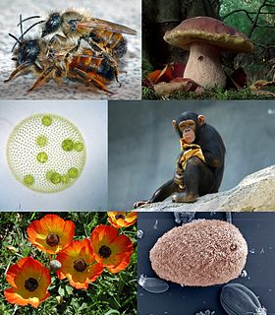
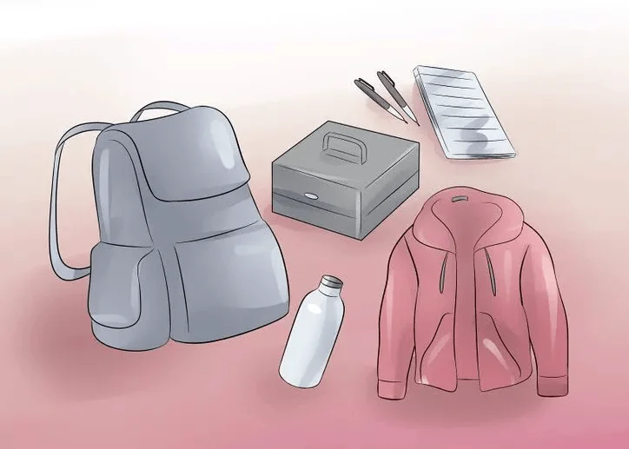
Sinh vật khác với vật vô sinh ở điểm nào?
Sinh vật có trao đổi chất, lớn lên, sinh sản,...

Slide 3
I. Các cấp tổ chức của thế giới sống
Quan sát hình ảnh sau và gọi tên các cấp tổ chức sống?
Sắp xếp các cấp tổ chức sống theo sự giảm dần mức độ tổ chức?

Slide 4
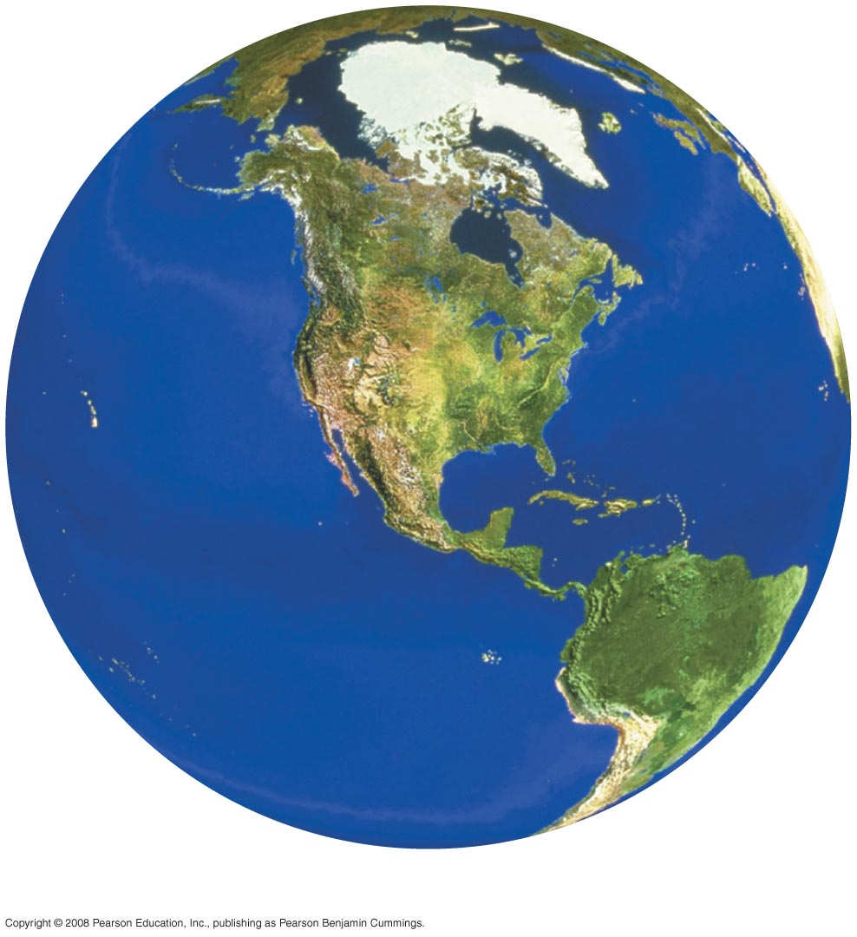
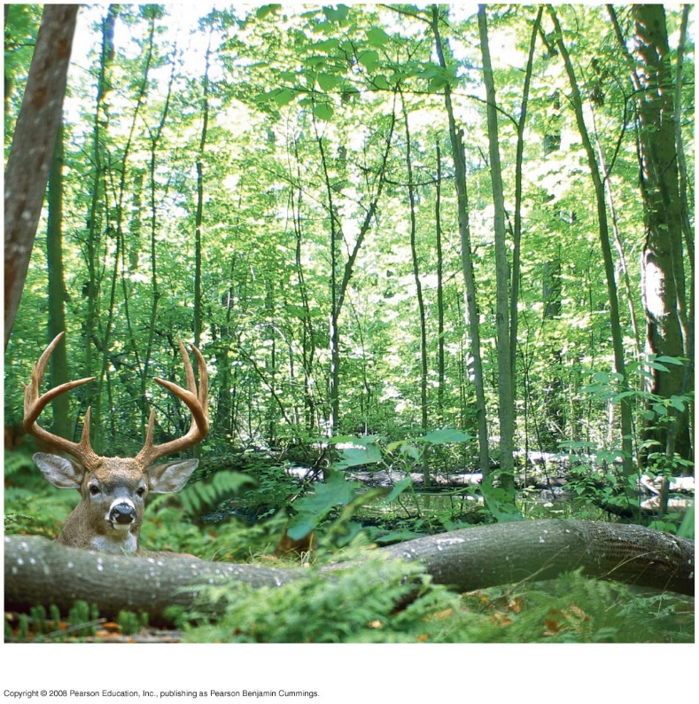
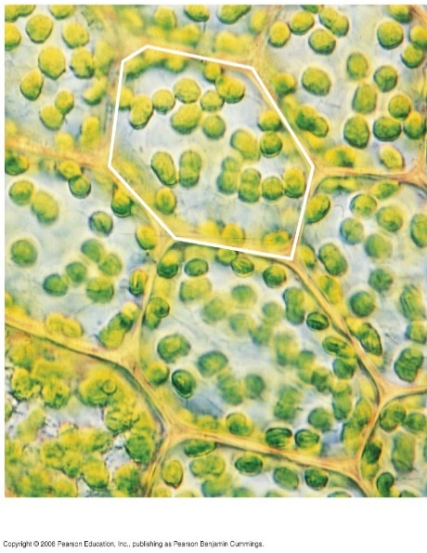
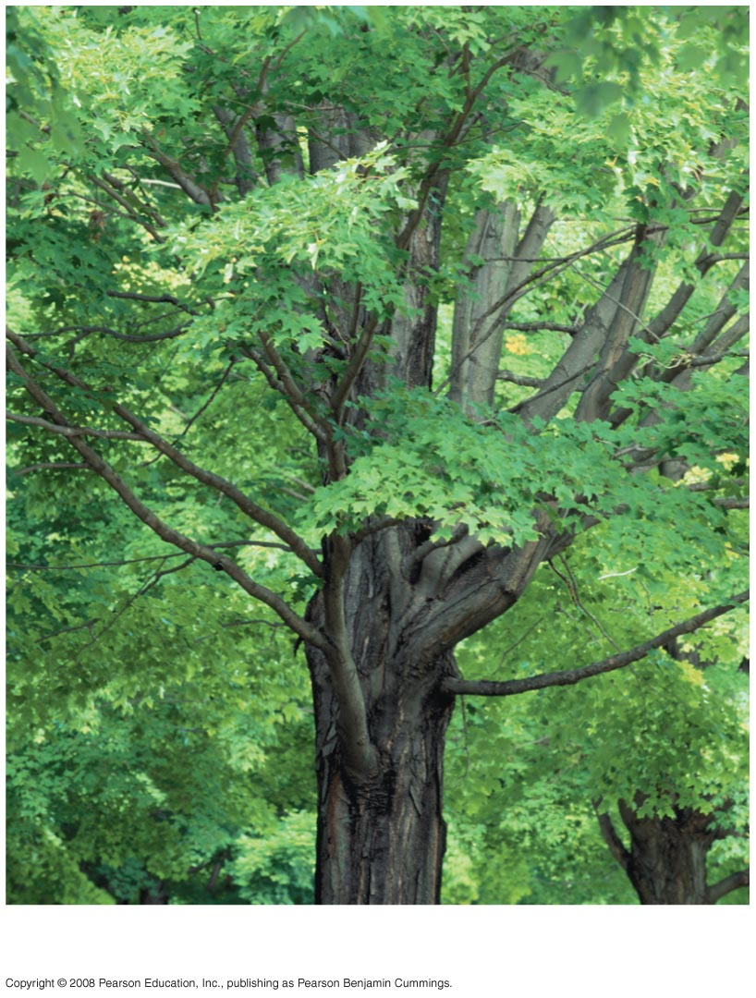
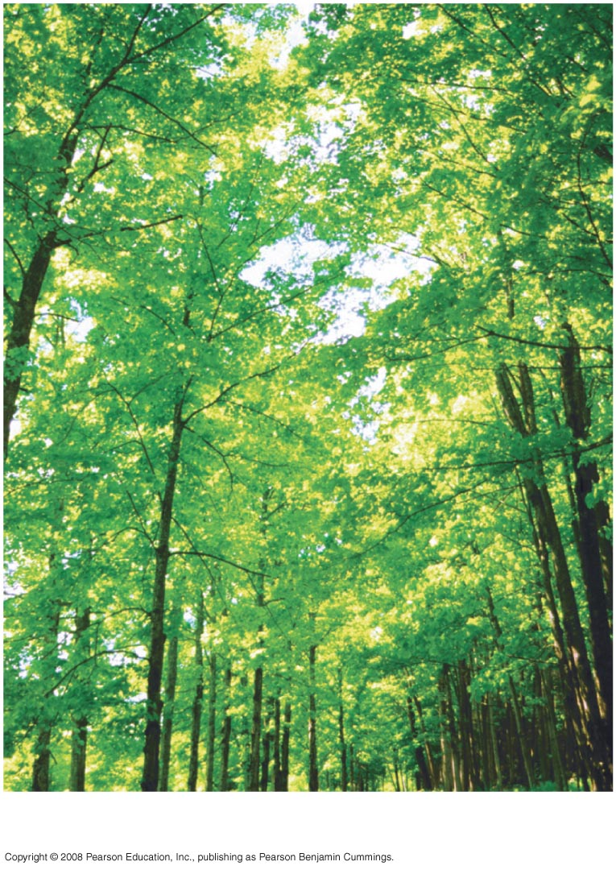
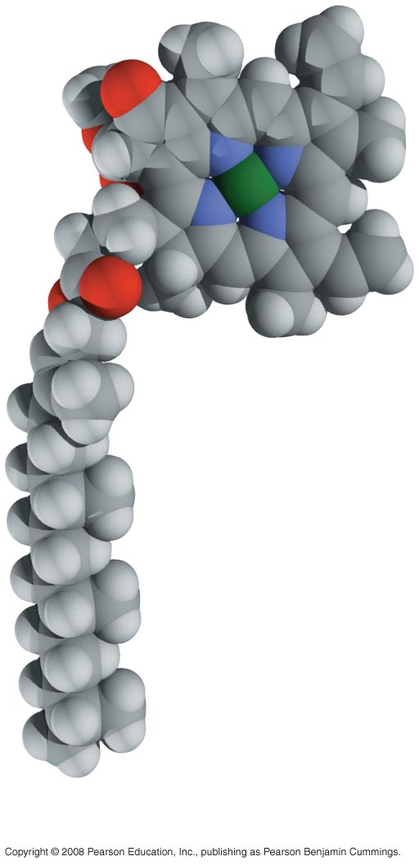
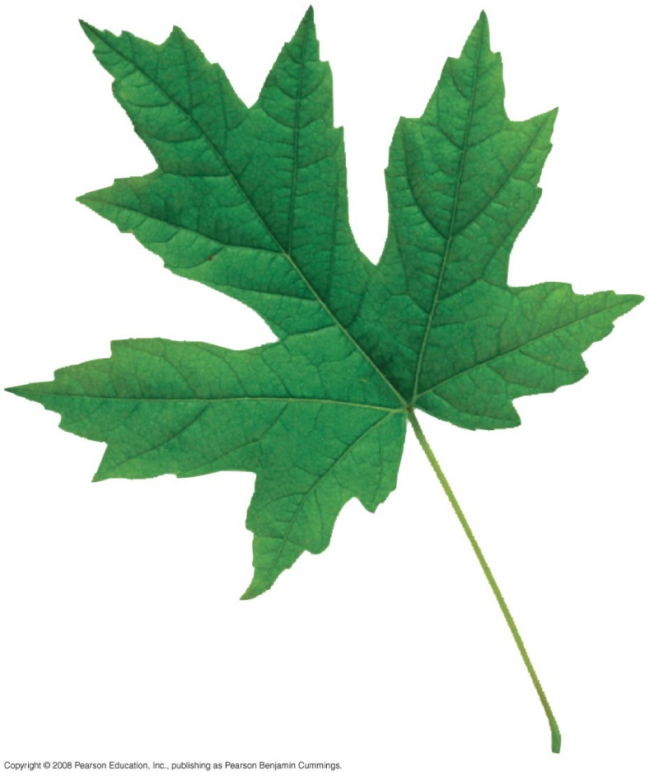
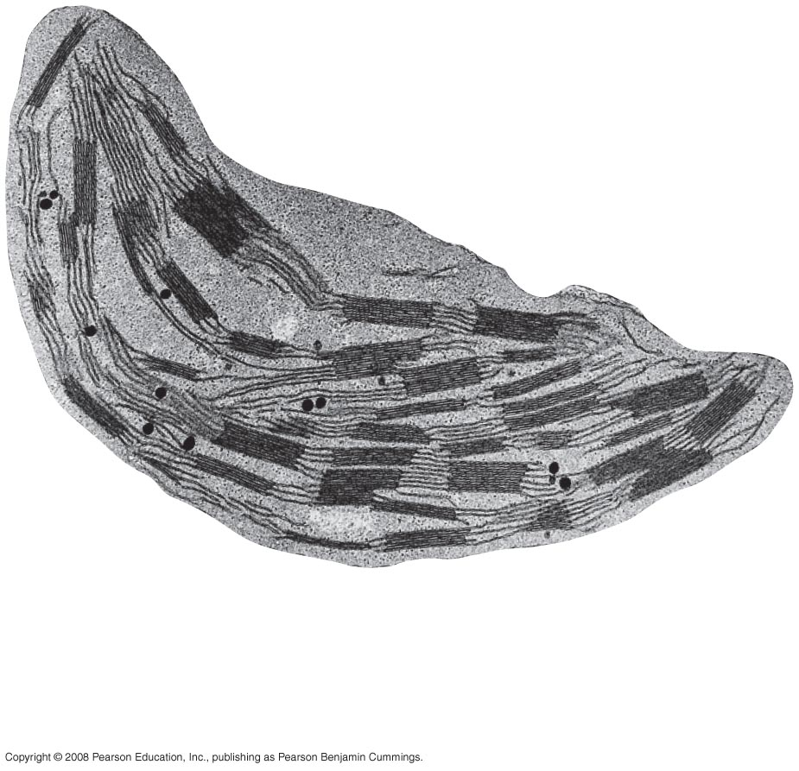
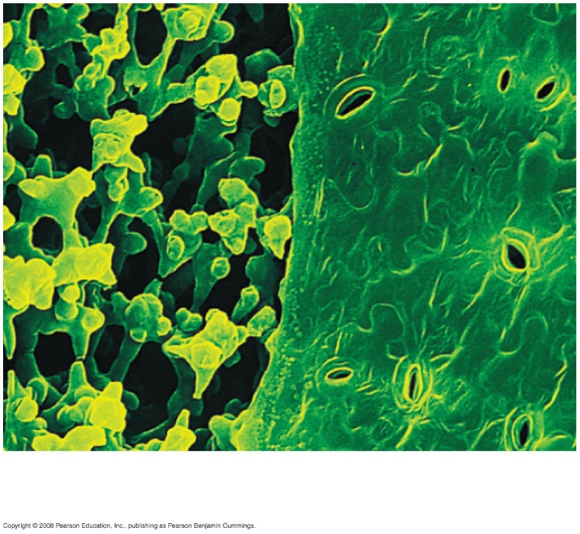
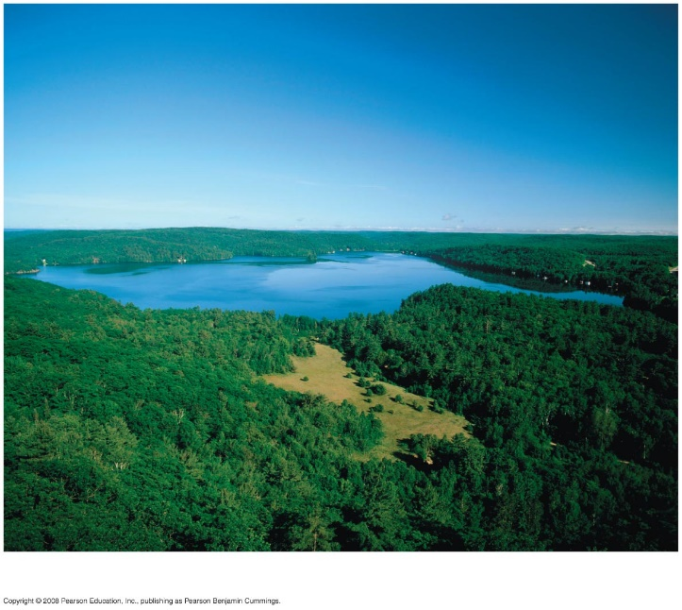
1
2
3
4
5
6
7
8
9
10

Slide 5
Sinh quyển (1)
Notes:
Hình 1.4 Các cấp tổ chức sinh học

Slide 6
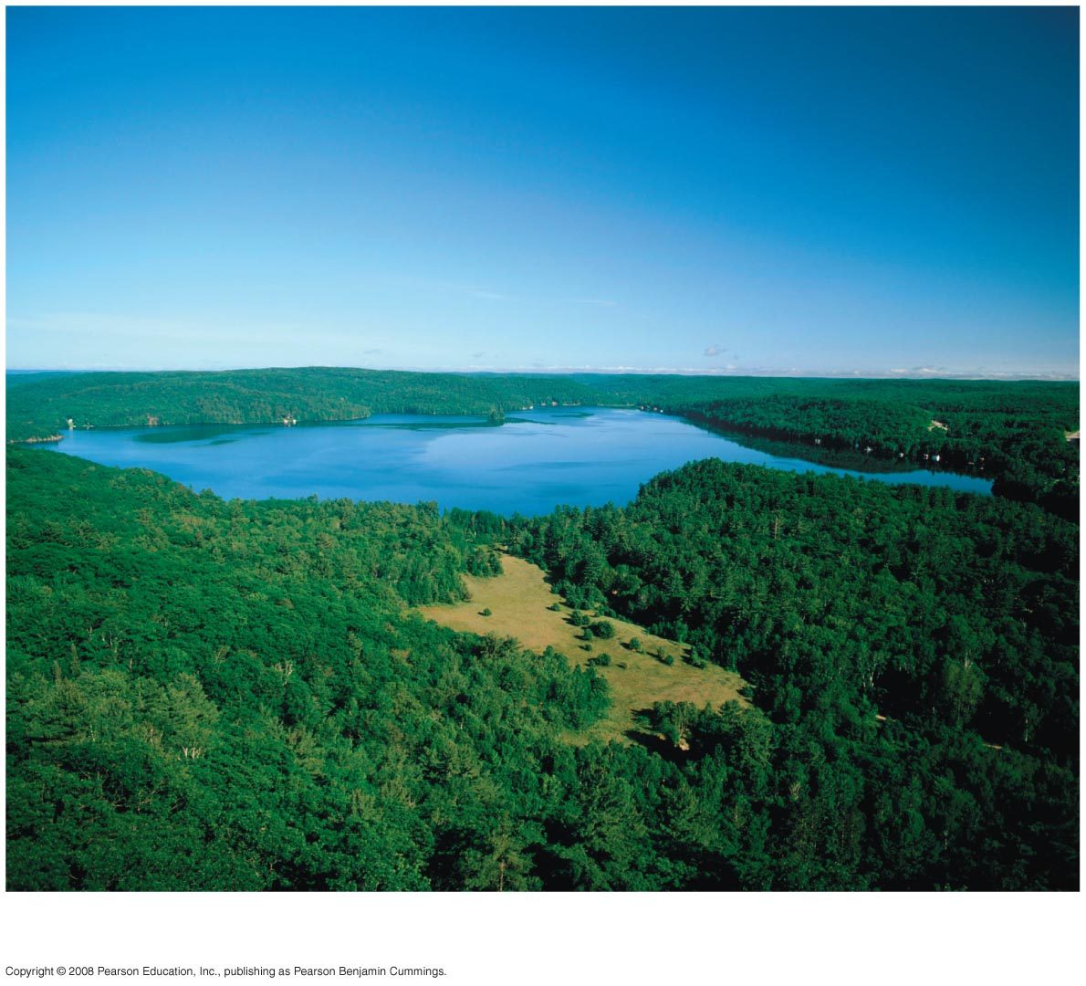
Hệ sinh thái (10)
Notes:
Hình 1.4 Các cấp tổ chức sinh học

Slide 7

Quần xã (2)
Notes:
Hình 1.4 Các cấp tổ chức sinh học

Slide 8
Quần thể (5)
Notes:
Hình 1.4 Các cấp tổ chức sinh học

Slide 9
Cá thể (4)
Notes:
Hình 1.4 Các cấp tổ chức sinh học

Slide 10

Cơ quan và hệ cơ quan (7)
Notes:
Hình 1.4 Các cấp tổ chức sinh học

Slide 11

Mô (9)
Notes:
Hình 1.4 Các cấp tổ chức sinh học

Slide 12

Tế bào (3)
Notes:
Hình 1.4 Các cấp tổ chức sinh học

Slide 13
Bào quan (6)
Notes:
Hình 1.4 Các cấp tổ chức sinh học

Slide 14
Phân tử (8)
Notes:
Hình 1.4 Các cấp tổ chức sinh học

Slide 15
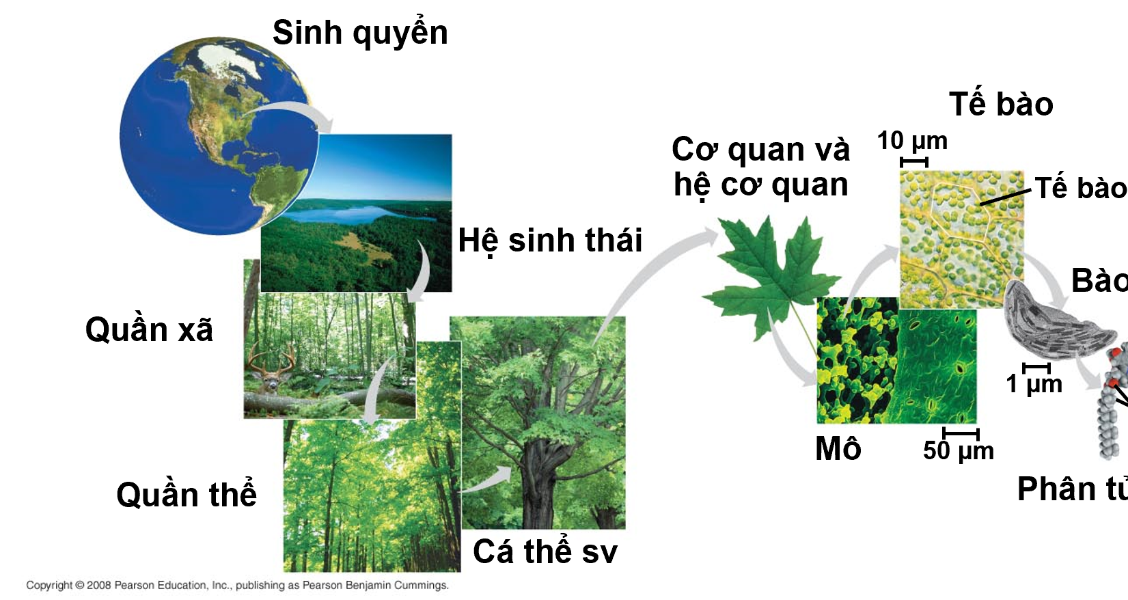

Slide 16
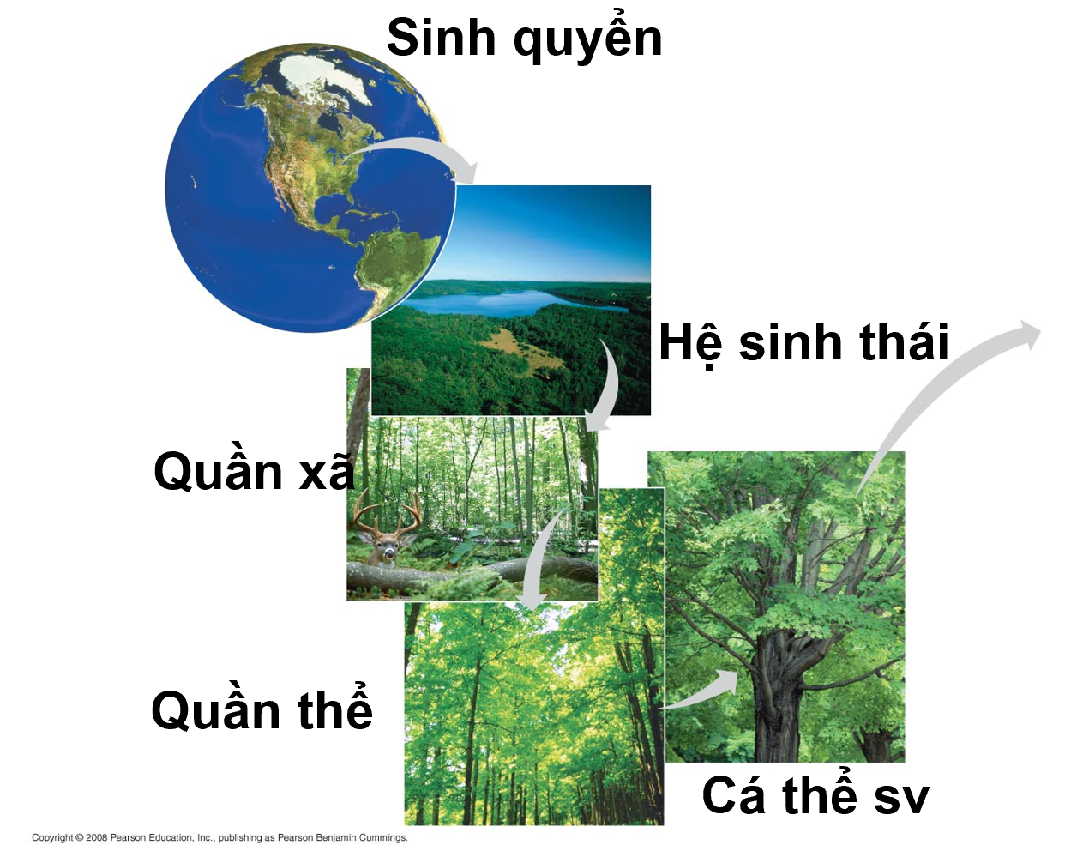

Slide 17
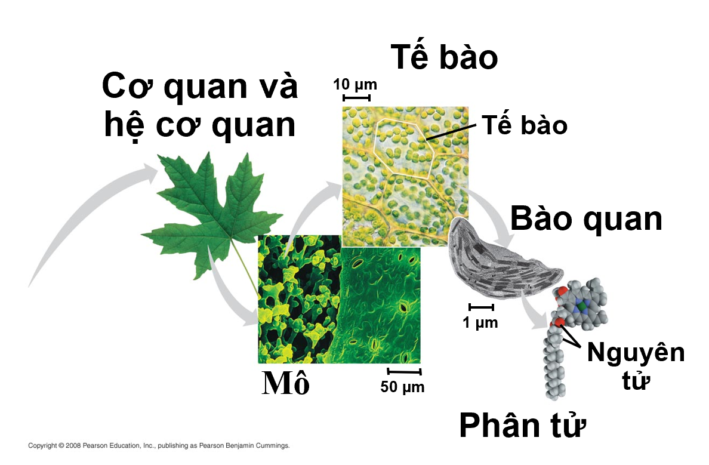

Slide 18

Cấp độ tổ chức sống được hiểu là cấp độ tổ chức có biểu hiện đầy đủ chức năng của sự sống như sinh trưởng, phát triển, sinh sản, cảm ứng, chuyển hoá vật chất và năng lượng,...
Các cấp độ cơ bản của thế giới sống bao gồm: tế bào, cơ thể, quẩn thể, quẩn xã và hệ sinh thái.

Slide 19

II. Đặc điểm chung của thế giới sống.
Tổ chức theo thứ bậc là như thế nào?
Thế nào là đặc tính nổi trội?
Thế nào là hệ mở, tự điều chỉnh? Cho ví dụ minh hoạ.
Tế giới sống liên tục tiến hoá như thế nào?

Slide 20
Thế giới sống được tổ chức theo thứ bậc, bậc dưới làm đơn vị cấu tạo nên bậc cao hơn. Các bộ phận cấu thành của một cấp bậc tương tác với nhau tạo nên những đặc tính nổi trội mà các thành phẩn riêng biệt không thể có được
Mối quan hệ hữu cơ giữa các cấp độ tổ chức sống dựa trên hoạt động sống ở cấp độ tế bào, sự truyền năng lượng và vật chất giữa các cấp độ.
Tế giới sống liên tục tiến hoá thích nghi với điều kiện môi trường luôn biến đổi.

Slide 21



LUYỆN TẬP

Slide 22

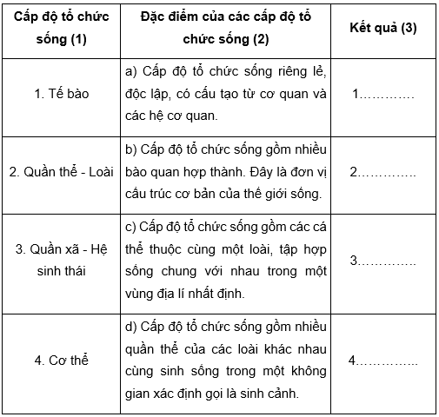


Nhiệm vụ 1: Làm bài tập luyện tập
1. Thực hiện ghép nội dung cột (1) với cột (2) cho phù hợp và ghi kết quả vào cột (3)

Slide 23
Nhiệm vụ 2: Hoàn thành trắc nghiệm
Câu 1. Cấp độ tổ chức của thế giới sống là
A. Các cấp tổ chức dưới cơ thể.
B. Các cấp tổ chức trên cơ thể.
C. Các đơn vị cấu tạo nên thế
giới sống.
D. Các đơn vị cấu tạo nên
cơ thể sống.
Notes:
GV bấm vào đáp án HS chọn:
+ Nếu đáp án đúng sẽ hiện màu xanh.
+ Nếu đáp án sai sẽ hiện màu đỏ.

Slide 24
Nhiệm vụ 2: Hoàn thành trắc nghiệm
Câu 2. Các cấp độ tổ chức sống có bao nhiêu đặc điểm?
A. 1 đặc điểm
B. 2 đặc điểm
C. 3 đặc điểm
D. 4 đặc điểm
Notes:
GV bấm vào đáp án HS chọn:
+ Nếu đáp án đúng sẽ hiện màu xanh.
+ Nếu đáp án sai sẽ hiện màu đỏ.

Slide 25
Nhiệm vụ 2: Hoàn thành trắc nghiệm
Câu 3. Phát biểu nào sau đây là đúng khi nói về nguyên tắc thứ bậc của các cấp độ tổ chức sống?
A. Tổ chức sống cấp dưới sẽ làm cơ sở để hình thành nên tổ chức sống cấp trên.
B. Tất cả các cấp độ tổ chức sống đều được hình thành từ các nguyên tử.
C. Tế bào là đơn vị cơ sở hình thành nên cơ thể sinh vật. Tế bào là đơn vị cơ sở hình thành nên cơ thể sinh vật.
D. Các cấp độ tổ chức sống được sắp xếp từ thấp đến cao dựa trên số lượng và kích thước của chúng.
Notes:
GV bấm vào đáp án HS chọn:
+ Nếu đáp án đúng sẽ hiện màu xanh.
+ Nếu đáp án sai sẽ hiện màu đỏ.

Slide 26




VẬN DỤNG
Nêu một số ví dụ về khả năng tự điều chỉnh của cơ thể người?

Slide 27


Khi cơ thể ở môi trường có nhiệt độ cao, hệ mạch máu dưới da sẽ dãn ra, lỗ chân, lông dãn mở, mồ hôi tiết ra làm mát cơ thể.
Khi cơ thể ở môi trường có nhiệt độ thấp, các mạch máu dưới da co lại, xuất hiện hiện tượng run để làm ấm cơ thể.
Mắt người khi nhìn không rõ có xu hướng khép nhỏ lại, làm thay đổi cầu mắt, giúp ảnh hiện chính xác ở khoảng tiêu cự để nhìn rõ vật.

Slide 28


CẢM ƠN CÁC EM ĐÃ THAM GIA TIẾT HỌC, HẸN GẶP LẠI!

